Slide 1
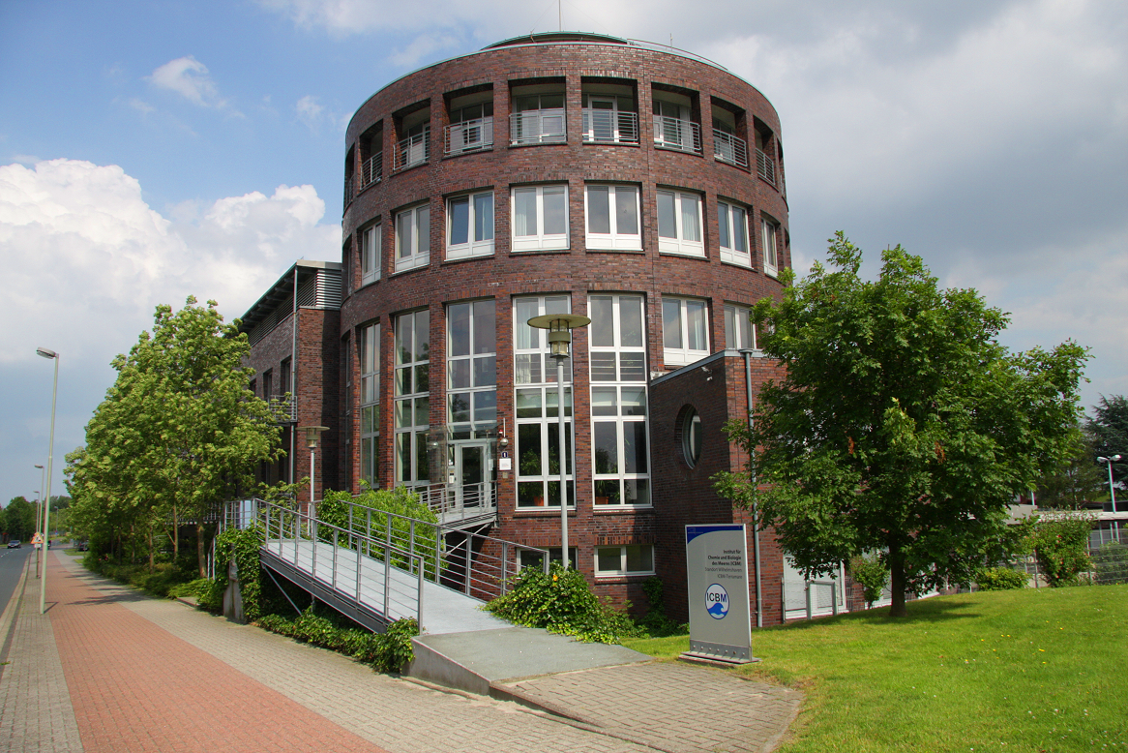
Direktor des ICBM: Prof. Dr. Jürgen Rullkötter
ICBM - TERRAMARE
Notes:
Das Gebäude, in dem wir uns gerade befinden:
fertiggestellt 1994 für das damalige Forschungszentrum Terramare.

Slide 2
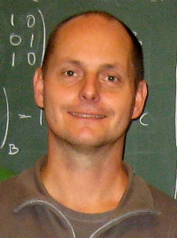
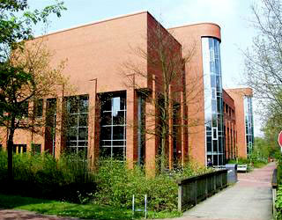
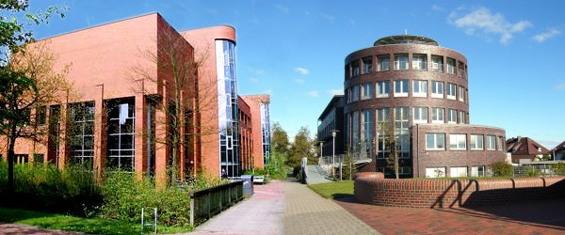
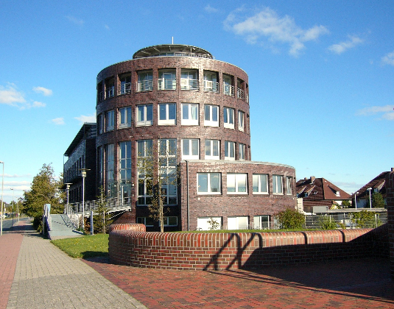
Forschungszentrum TERRAMARE in Wilhelmshaven
ICBM
ICBM - TERRAMARE
Institut für Chemie und Biologie des Meeres (ICBM) in Oldenburg- Wechloy
Direktor des ICBM: Prof. Dr. Bernd Blasius
&
... ICBM – TERRAMARE, der Wilhelmshavener Standort des Instituts für Chemie und Biologie des Meeres (ICBM).
ICBM - TERRAMARE
Notes:
2008 wurde das Forschungszentrum unter dem Dach des ICBM in die Universität Oldenburg integriert. Damaliger Direktor (zum 2. Mal): Jürgen Rullkötter. Seit April 2015 ist Bernd Blasius seitdem der 3. Direktor des Hauses (nach Helmut Hillebrand).

Slide 3
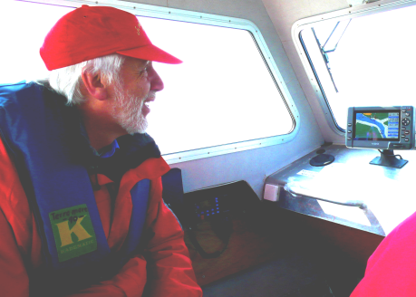
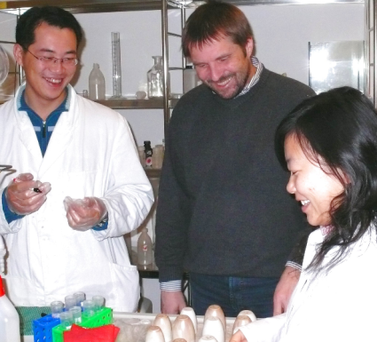
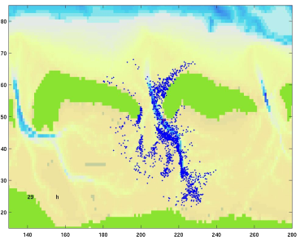
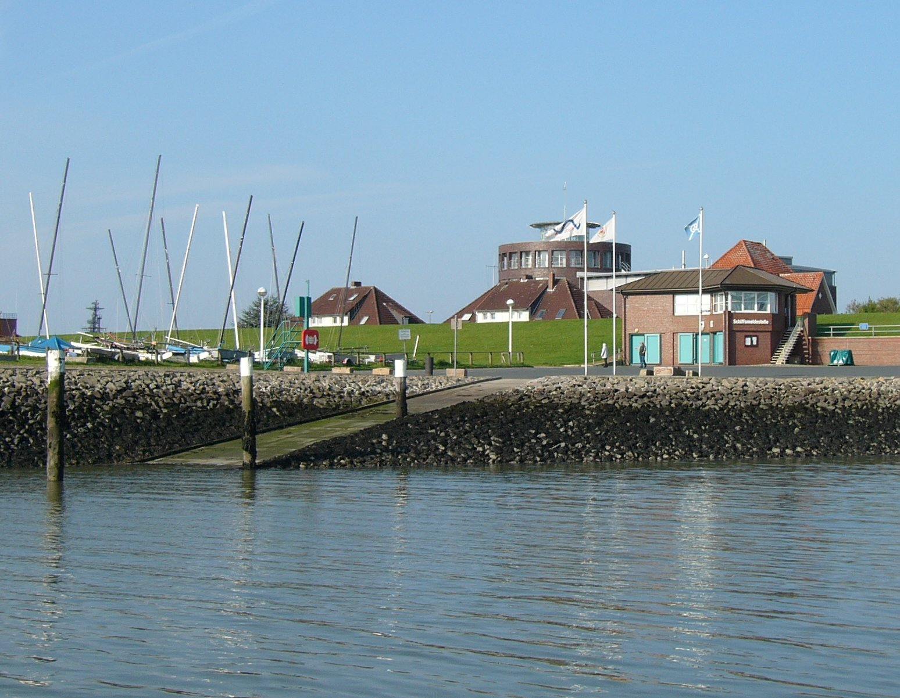
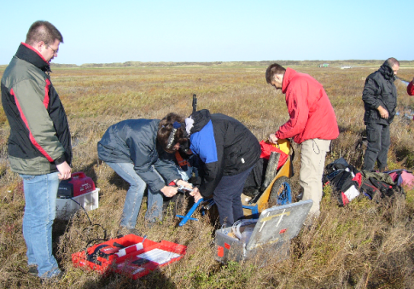
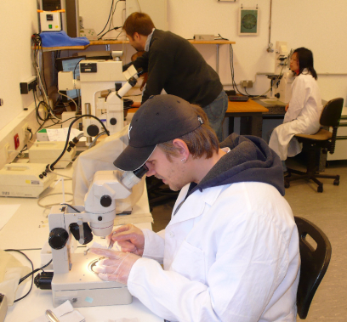
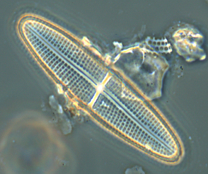
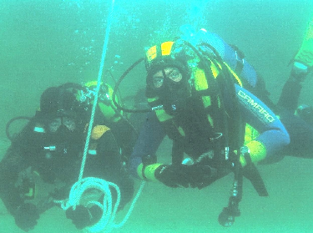
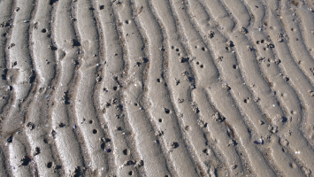
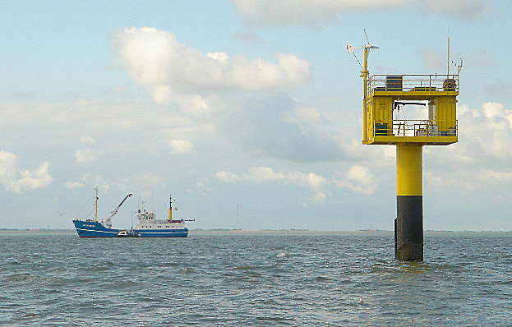
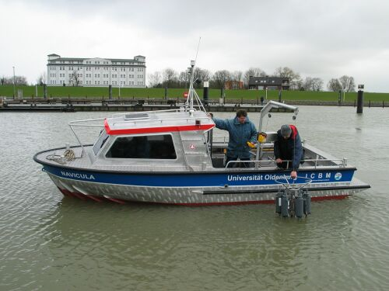
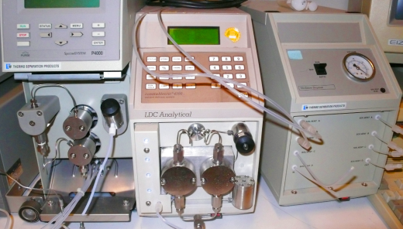
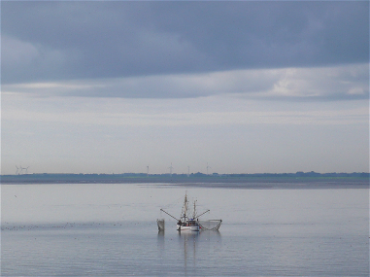
Das Land Niedersachsen stärkt seine Meeresforschung und baut sie aus. Im Zuge dieser Pläne ...
ICBM - TERRAMARE
Notes:
Hier sind einige Facetten der ICBM-Forschung bildlich dargestellt. Im Zuge des vom Land Niedersachsen geplanten Ausbaus der Meeresforschung wurde der am Forschungszentrum Terramare auf Dienstleistung für die Meereskunde im Land Niedersachsen ausgerichtete Schwerpunkt unter dem Dach des ICBM in Richtung Wissenschaft verschoben.

Slide 4
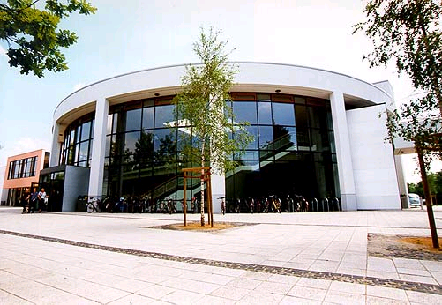
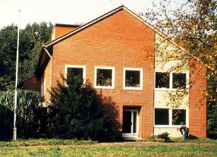
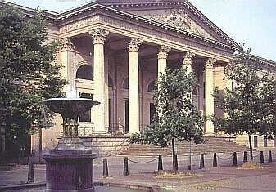
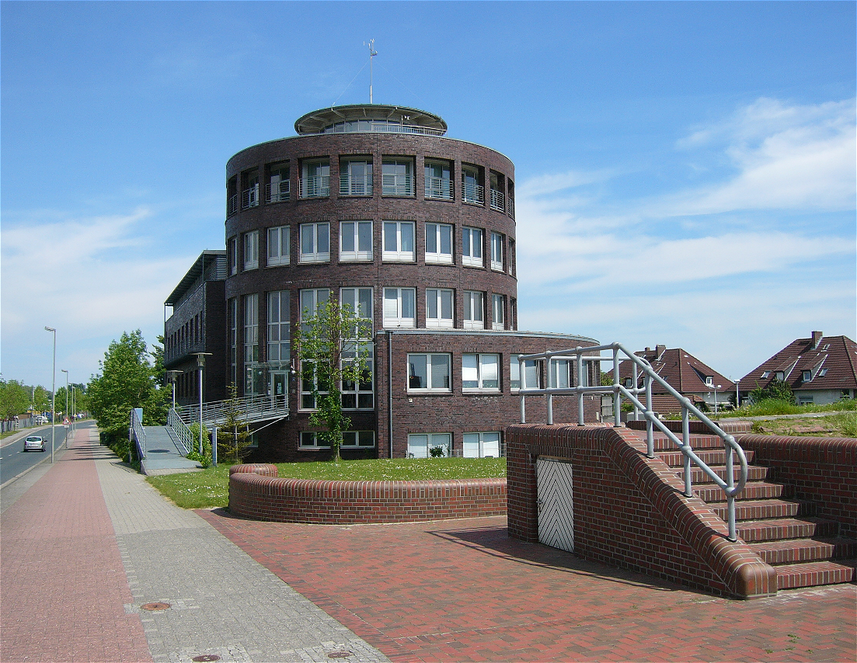
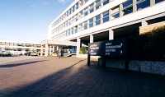
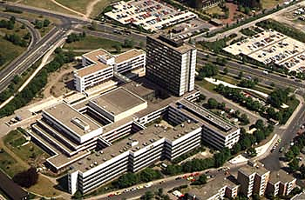
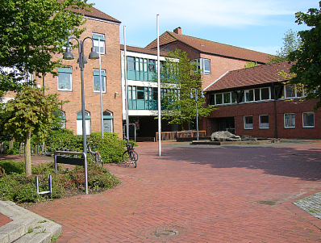
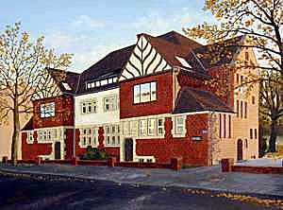
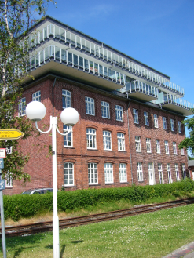
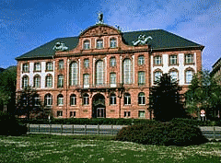
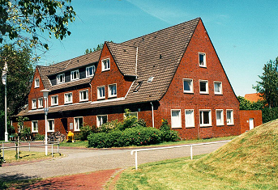
... wurde am 1. Januar 2008 aus dem Verein für Flachmeer-, Küsten- und Meeresumweltforschung e.V. ‚Forschungszentrum TERRAMARE‘...
Inst. f.
Vogelforschung
Universität Oldenburg
Land Niedersachsen,
vertreten durch MWK
FH Wilhelmshaven
Nds. Landesamt f.
Bodenforschung, Hann.
FH Ostfriesland, Emden
Nds. Inst. f.
histor. Küstenforschung
Nationalpark-
verwaltung,
Wilhelmshaven
Senckenbergische
Naturforschende
Gesellschaft, FfM
(die ehemaligen Gründungsmitglieder TERRAMAREs)
Forschungsstelle Küste,
Norderney
… das ICBM-Terramare, ein Wilhelmshavener Standort der Universität Oldenburg unter dem Dach des ICBM.
ICBM - TERRAMARE
Notes:
Das Forschungszentrum Terramare (voller Name: Zentrum für Flachmeer-, Küsten- und Meeresumweltforschung e.V. – Fz. TM) war ein Verein; institutionell wurde er zu 100 Prozent aus Landesmitteln gefördert. Zu den hier aufgeführten Gründungsmitgliedern (teilweise durch persönliche Mitgliedschaft vertreten) gehörte die Universität Oldenburg, die schon damals eine intensive Zusammenarbeit mit dem Forschungszentrum verband. So nutzte die ehemalige Meeresstation des ICBM annähernd 50 Prozent der Laborflächen der Wilhelmshavener Liegenschaft.

Slide 5
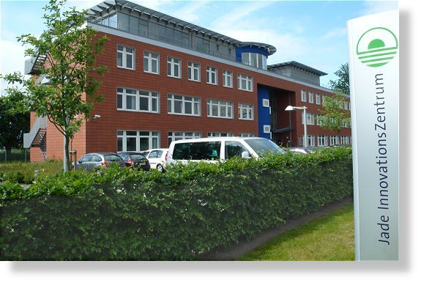
ICBM - TERRAMARE
Notes:
Durch den inzwischen vorangeschrittenen Ausbau in Wilhelmshaven und auch Oldenburg ist der Raumbedarf groß. So wurden in Wilhelmshaven Flächen im Jade-Innovationszentrum angemietet.

Slide 6
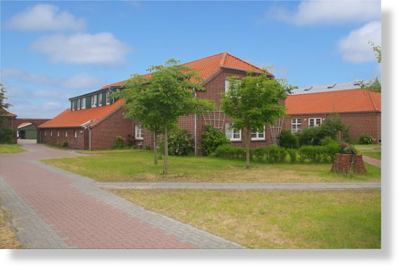
Umweltzentrum Wittbülten, Spiekeroog
ICBM - TERRAMARE
Notes:
Ungefähr zeitgleich baute die Universität über das ICBM seine Kooperation mit dem Umweltzentrum Wittbülten auf Spiekeroog aus. Inzwischen stehen dem ICBM und anderen interessierten Nutzern hier moderne Laborflächen für die Feldarbeit im Wattenmeerbereich zur Verfügung, die gleichsam „vor der Haustür“ stattfinden kann.

Slide 7
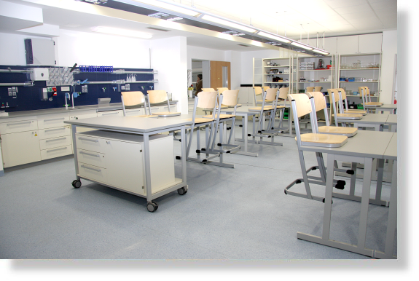
ICBM - TERRAMARE
Notes:
Hier Impressionen von den Laborräumen auf Spiekeroog.

Slide 8
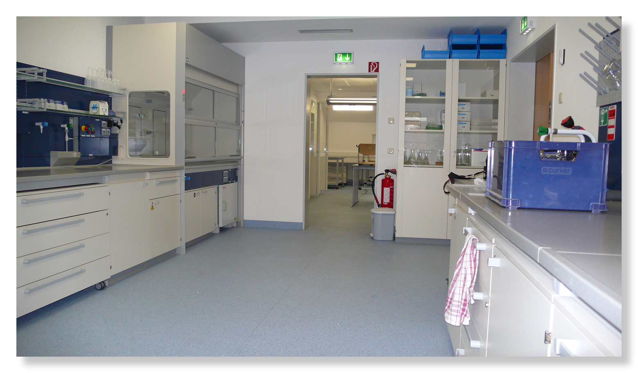
ICBM - TERRAMARE

Slide 9
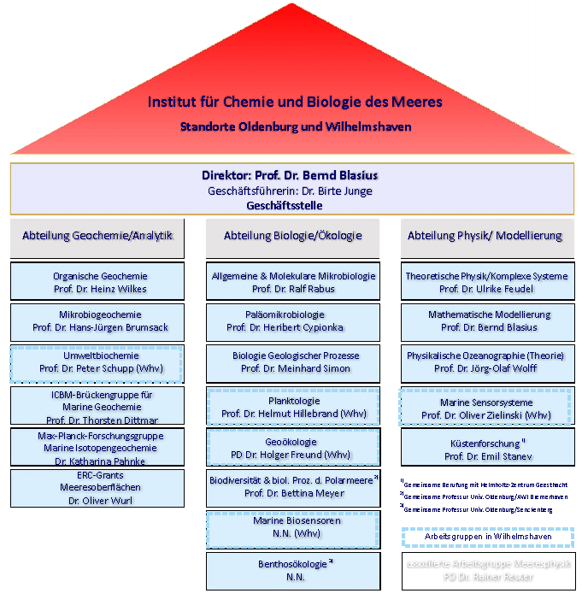
ICBM, Organisation
Notes:
Die wissenschaftliche Arbeit des ICBM fußt auf drei Säulen (vgl. Abbildung); Die Arbeitsgruppen werden an dieser Stelle nicht im einzelnen aufgezählt. Die Wilhelmshavener Arbeitsgruppen sind durch Farbränder hervorgehoben. Im Folgenden möchte ich etwas näher auf ihre Arbeit eingehen.

Slide 10
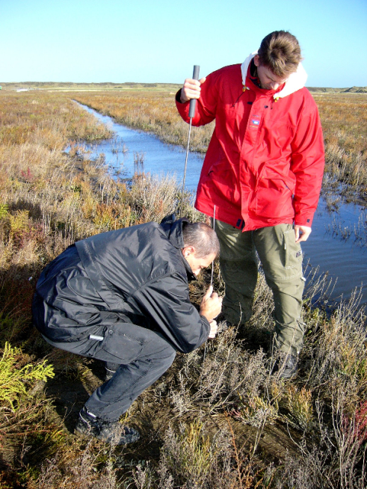
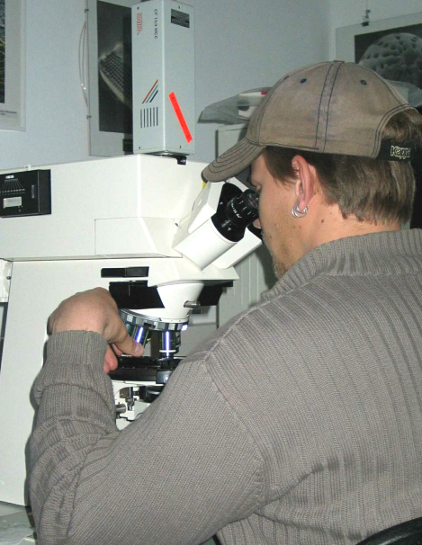
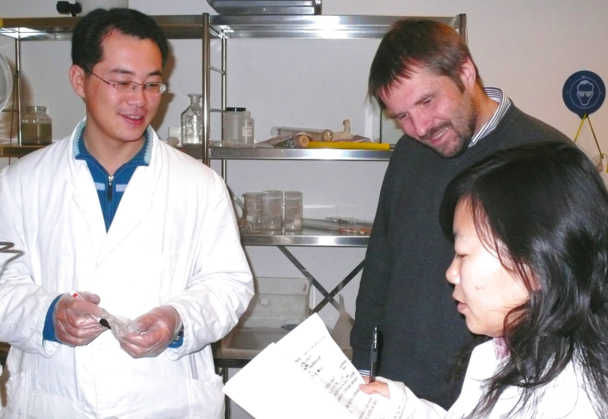
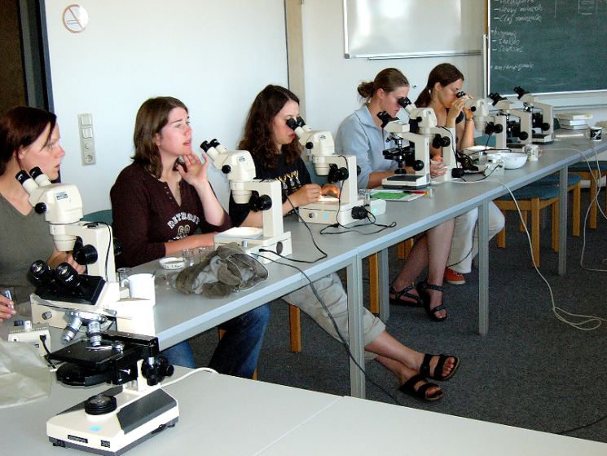
Erste augenfällige Änderung nach dem Zusammenschluss
war eine erhebliche Ausweitung des Wissenschaftsbetriebs in Wilhelmshaven.
Anfang 2008 waren in der Jadestadt zwei, Ende des Jahres bereits vier wissenschaftliche Arbeitsgruppen tätig.
Nach Fluktuationen sind 2015 in Wilhelmshaven fünf Arbeits-gruppen aktiv, weitere stehen kurz vor ihrer Einrichtung oder sind in Planung.
Notes:
S.. Folie

Slide 11
Zukünftig werden vier wissenschaftliche Arbeitsgruppen in Wilhelmshaven forschen:
Die Arbeitsgruppen des ICBM in Wilhelmshaven
Geoökologie seit 2004
Meereschemie bis 2013
Planktologie seit 2008
Integrative Modellierung bis 2011
Marine Sensorsyteme seit 2011
Umweltbiochemie seit 2011
Meeresoberflächen (ERC Grants) seit 2014
Marine Biosensoren geplant
Die Arbeitsgruppen
Notes:
Hier zunächst etwas zur Entwicklung der Arbeitsgruppen in Wilhelmshaven:
Mit dem altersbedingten Wechsel der Leitung der Meeresstation des ICBM in Wilhelmshaven komplettierte 2004 mit Holger Freund ein Geoökologe das wissen-schaftliche Portfolio des Instituts; mit Übergang des Forschungszentrums Terramare ging die Leitung der Meeresstation in die der Arbeitsgruppe Geoökologie über.
Der wissenschaftliche Bereich des ehemaligen Geschäftsführers des FTM, Prof. Gerd Liebezeit, wurde zur Arbeitsgruppe Meereschemie, der Liebezeit ab 2008 vorstand.
Die Jungwissenschaftlergruppe „Integrative Modellierung“ unter Leitung von Dietmar Kraft, zu deren wesentlichem Arbeitsgebiet modellierende Aufgaben im Zusammenhang mit integriertem Küstenzonen-Management gehörten, wurde 2008 von Oldenburg nach Wilhelmshaven verlegt. Planungsgemäß wurde die Gruppe 2011 aufgelöst.
Hinzu konnte 2008 mit Hellmut Hillebrand ein international hochkarätiger Wissenschaftler für die neu einzurichtende Arbeitsgruppe Planktologie gewonnen werden.
2011 wurden zwei weitere neue Arbeitsgruppen in Wilhelmshaven eingerichtet: Marine Sensorsysteme unter Leitung von Oliver Zielinski und Umweltbiochemie unter Leitung von Peter Schupp. 2014 kam die AG Meeresoberflächen (O. Wurl) hinzu.
Die Einrichtung einer weiteren AG Marine Biosensoren ist in der Planung.

Slide 12
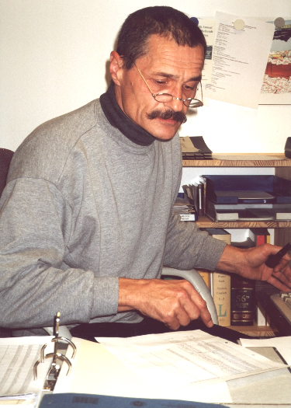
Arbeitsgruppe Meereschemie
Leiter der Arbeitsgruppe:
Prof. Dr. Gerd Liebezeit
Meereschemie
Notes:
Wenige kurze Anmerkungen zur ehemaligen Gruppe Meereschemie:

Slide 13
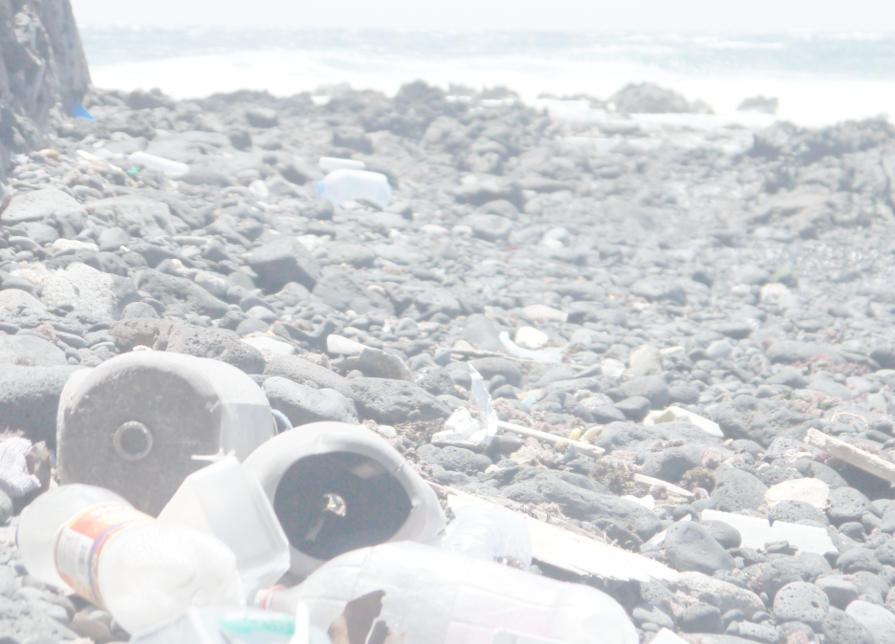
Forschung im Bereich Meereschemie
Forschungsschwerpunkte
Müll und Mikromüll als Senke und Quelle organischer Schadstoffe
Anorganische Nährsalze in ausgewählten Wattgebieten - landseitige
und atmosphärische Einträge
Quecksilber in limnischen und marinen Wässern und Sedimenten
Chlorierte organische Schadstoffe in Sedimenten und Biota
Nachsorge und Überwachung der ehemaligen Klärschlammdeponie Edewechterdamm
„Jadebusen-Projekt“ Entwicklung des Jadebusens seit dem Ende der letzten Kaltzeit - eine Baseline Study zur Erfassung naturwissenschaftlicher und kulturwissenschaft- licher Grundlagendaten für eine niedersächsische Küstendatenbank
Meereschemie
Notes:
Dies waren zuletzt die Forschungsschwerpunkte der AG Meereschemie in W‘haven.

Slide 14
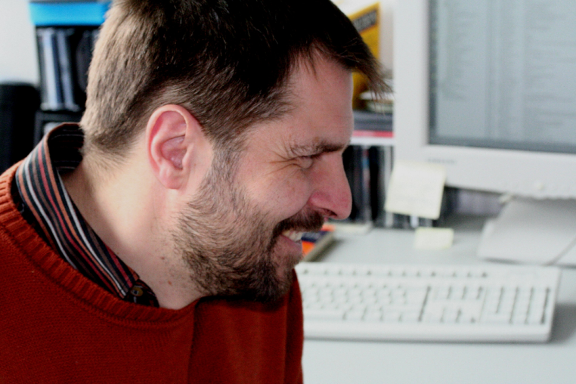
Arbeitsgruppe Geoökologie
Forschungsschwerpunkte:
Untersuchung von Küsten-Geo-/Biosystemen und deren Reaktionen auf mittel- und kurzfristige Meeresspiegel-, Umwelt- und Klimaänderungen.
Einsatz klassischer geologischer, sedimentologischer, paläoökologischer und botanischer Methoden.
Leiter der Arbeitsgruppe:
PD Dr. Holger Freund
Geoökologie
Notes:
Wissenschaftliche Schwerpunkte der AG Geoökologie (vgl. Folien).

Slide 15
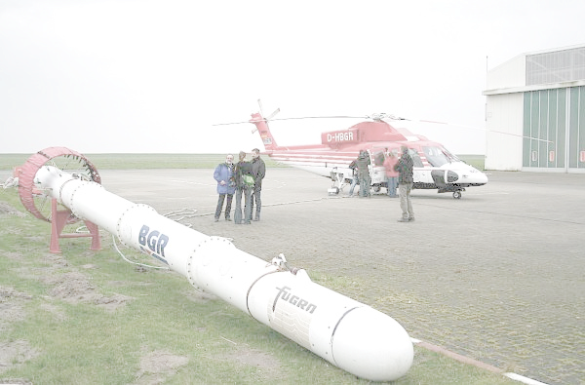
Aktuelle Forschung im Bereich Geoökologie
Entwicklung des Jadebusens seit dem Ende der letzten Kaltzeit - eine Baseline Study zur Erfassung naturwissenschaftlicher und kulturwissenschaftlicher Grundlagendaten für eine niedersächsische Küstendatenbank.
Hubschrauberbefliegung
Vorkommen von weichseleiszeitlichen, postglazial kollabierten Pingos (Paläopingos, Pingoruinen) in NW-Deutschland, erörtert und diskutiert am Fallbeispiel von fünf Hohlformen im Timmelerfeld, Ostfriesland
Geoökologie

Slide 16
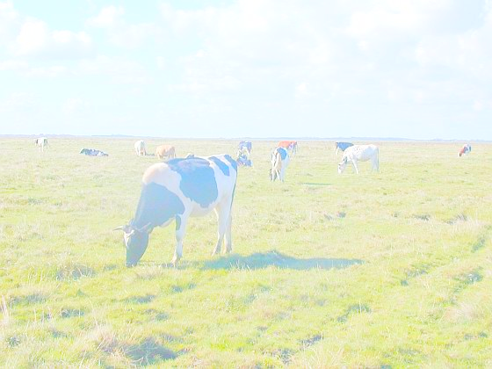
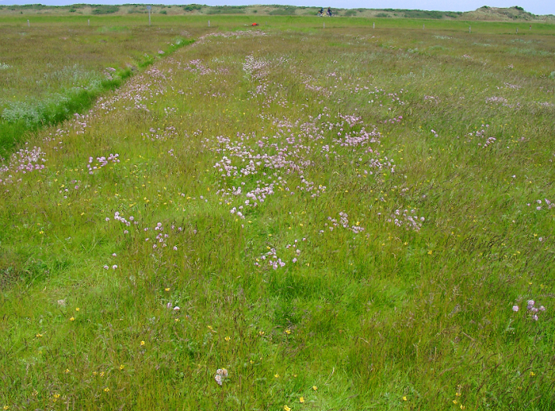
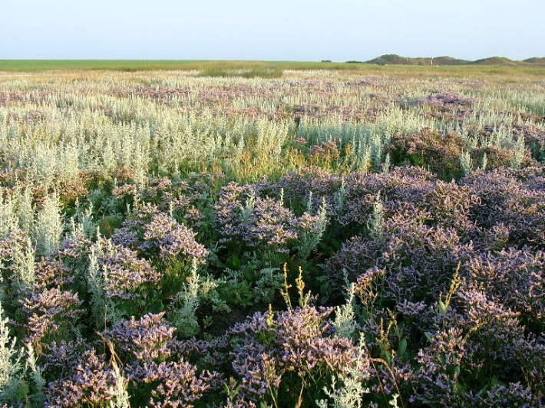
Forschung im Bereich Geoökologie
Langeooger Sommerpolder:
Was passiert, wenn das Meer wieder in eine Wiesenlandschaft vordringen kann?
In den 30er Jahren des vorigen Jahrhunderts wurde eine Salzwiese auf Langeoog
zur Weidenutzung durch einen Sommerdeich vom Meer abgeschnitten.
Folge: Durch Regenwasser süßte der Boden aus. Nur bei schweren Sturmfluten
drang bisweilen noch Salzwasser in den Polder. Es setzten sich vor allem
Pflanzenarten durch, die salzärmere Böden bevorzugen.
Geoökologie

Slide 17
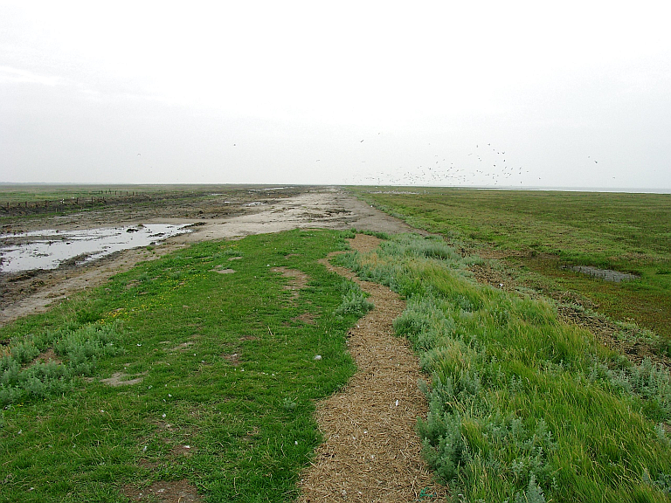
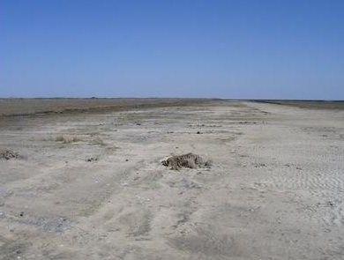
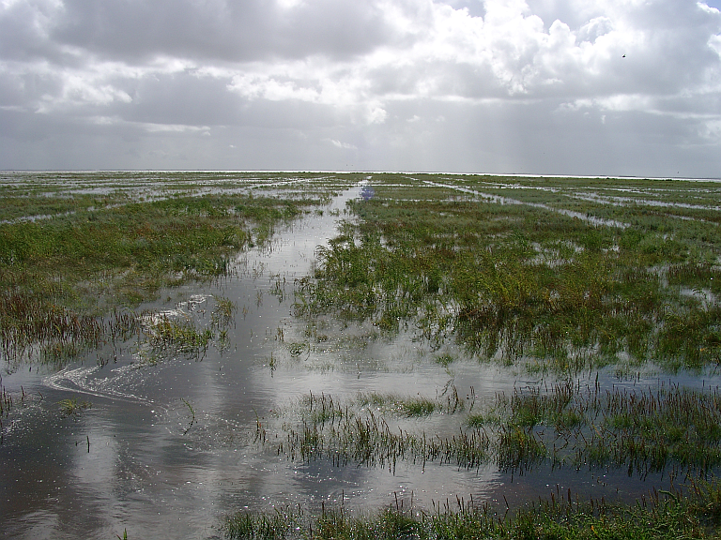
Forschung im Bereich Geoökologie
Als naturschützerischer Ausgleich für den Bau der Europipe in den 90er Jahren
des vorigen Jahrhunderts wurde der Langeooger Sommerdeich 2004 geschleift,
der Polder so wieder dem Einfluss des Meeres preisgegeben.
Im Vordergrund:
Reste des Sommerdeichs 2004.
… nur noch ein heller Saum
läßt den ehemaligen Damm erahnen.
Der überflutete Sommerpolder.
Die sich unter dem massiven Einfluss von Salzwasser verändernde Flora im
Sommerpolder wurde begleitend untersucht.
Geoökologie

Slide 18
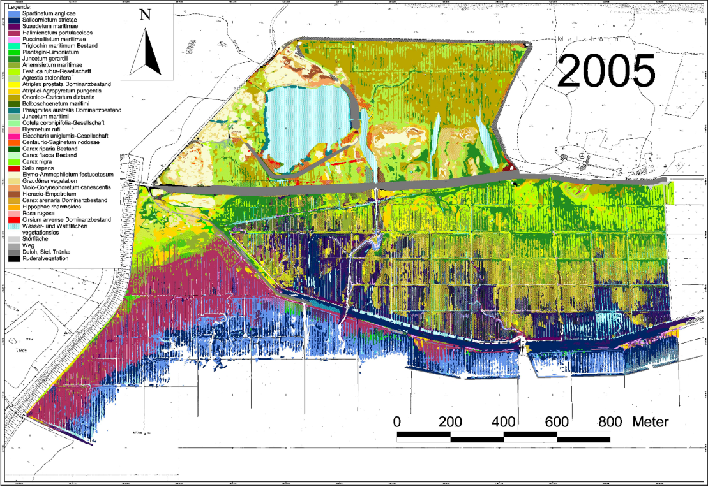
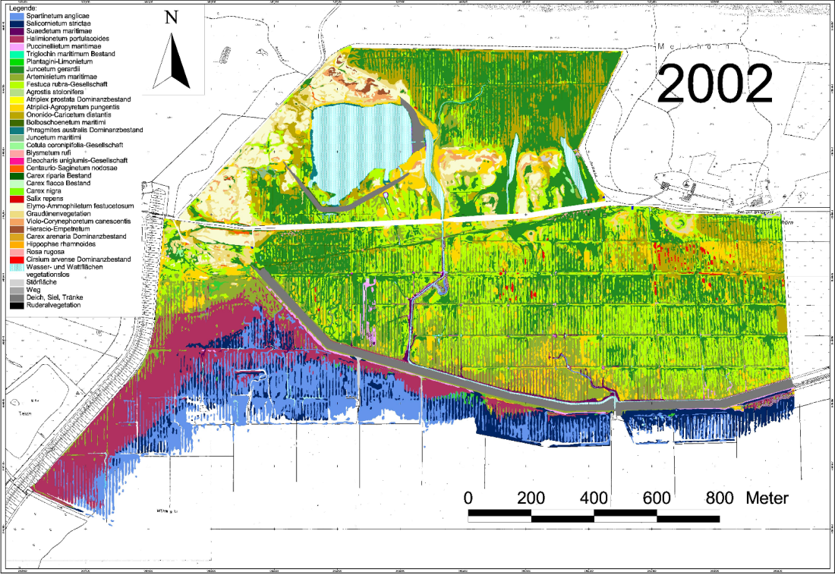
Forschung im Bereich Geoökologie
Auch wenn sich in dieser Vergrößerung einzelne Pflanzenarten in der Legende der Karten namentlich kaum ausmachen lassen, ist die erhebliche Veränderung der Flora seit Deichöffnung an den veränderten Farbmustern gut erkennbar.
Geoökologie

Slide 19
Im Rahmen von Bachelor-Arbeiten untersucht die AG Geoökologie
in Zusammenarbeit mit der AG Physikalische Ozeanografie (J.-O. Wolff) Aufkommen und Verdriftung von Makromüll in der Nordsee.
Geoökologie

Slide 20
Arbeitsgruppe Planktologie
Leiter der Arbeitsgruppe:
Prof. Dr. Helmut Hillebrand
Planktologie

Slide 21
Planktologie
Forschungsschwerpunkte
Die Planktologie des ICBM untersucht ökologische Themenstellungen
im marinen Umfeld:
Ökologische Stöchiometrie in Nahrungsnetzen.
Küstenökosysteme unter veränderten Klimabedingungen.
Konsequenzen von Diversitätsverlust und Invasionen.
Bedeutung und Regulation molekularer Diversität in Küstenökosystemen.
Räumliche und zeitliche Dynamiken von Gemeinschaftsstruktur und Diversität des Planktons.
Leiter der Arbeitsgruppe:
Wird 2008 eingesetzt.
Planktologie
Notes:
Vgl. Folie

Slide 22
Planktotrone
Wie sind mikrobielle Nahrungsnetze miteinander
verwoben?
Zur Klärung dieser Frage hat die AG Planktologie
so genannte Planktotrone aufgebaut.
Inzwischen wurden 12 dieser Mesokosmen mit jeweils 600 l Inhalt installiert. Die Steuerung der Umweltbedingungen erfolgt automatisch.
Planktologie
Notes:
s. Folie

Slide 23
Arbeitsgruppe Marine Sensorsysteme
Forschungsschwerpunkte:
Im (Watten-)Meer gibt es kurz- bis langfristige Veränderungen. Um sie zu erfassen, benötigt man innovative in-situ-Messverfahren.
Schlüsselvariablen in Küstenzonen und Schelfmeeren werden durch neuartige Sensoren erfasst. Diese erforscht und entwickelt die Arbeitsgruppe Marine Sensorsysteme. Spezieller Schwerpunkt: spektrale und abbildende Mess- verfahren auf der Basis optischer und akustischer Prinzipien.
Leiter der Arbeitsgruppe:
Prof. Dr. Oliver Zielinski
Marine Sensorsysteme
Notes:
s. Folie

Slide 24
Ein Elektron umkreist einen Atomkern.
Das Elektron wird auf ein höheres
Energieniveau gehoben.
Der angeregte Zustand ist energetisch
ungünstig und instabil.
Energiereiches Licht
(z.B. UV) trifft auf das
Elektron, ein Photon wird
absorbiert.
Durch Abgabe eines
energieärmeren
Photons (Fluoreszenzlicht)
fällt das Elektron in seinen
Ausgangszustand zurück.
Fluoreszenzprinzip, stark vereinfacht
Atomschalenmodell
Notes:
Eine Reihe optischer Messverfahren basieren auf der sogenannten Fluoreszenz. Ihr Prinzip ist hier stark vereinfacht dargestellt: Energiereiches (UV-)Licht trifft auf ein Elektron. Unter Absorption eines Photons wird das Elektron auf ein höheres Energieniveau gehoben. Dieser „angeregte“ Zustand ist energetisch instabil ➔ das Elektron fällt auf sein energetisches Ausgangsniveau zurück. Dabei gibt es ein energieärmeres Photon ab, das als Fluoreszenzlicht wahrgenommen bzw. gemessen werden kann.
Mögliche Frage aus dem Auditorium: Wo bleibt die Energiedifferenz Eingangsphoton/energieärmeres Fluoreszenz-Photon? Auch andere Stoffe absorbieren Photonen, die Anregungszustände der Elektronen sind ebenfalls instabil, dennoch fluoreszieren die Stoffe nicht ➔ bei Rückfall der Elektronen wird hier die absorbierte Energie komplett in Form von Wärme abgegeben; Antwort auf die Frage: Im Fall der Fluoreszenz erfolgt nur teilweise eine Abgabe von Energie in Form von Wärme.

Slide 25
Marine Sensorsysteme
Notes:
Ein Anregungs-Emissions-Matrix-Spektrogramm (EEM= Excitation-Emission-Matrix). Nach Bestrahlung von z.B. Huminstoffen in Meerwasser mit verschiedenen Anregungswellenlängen emitieren die fluoreszierenden Substanzen Fluoreszenzlicht charakteristischer Wellenlängen. Das Fluoreszenzlicht erlaubt Rückschlüsse auf die Herkunft der Huminstoffe (vgl. Tabelle in der Folie).

Slide 26
http://www.icbm.de/service/ fuer-das-institut/oeffentlichkeitsarbeit/pm/ blue-info-days-open-house-event/
Marine Sensorsysteme
Notes:
Bürger-Wissenschaft. Die AG Marine Sensorsysteme beteiligt sich an Projekten zur Einbindung der interessierten Öffentlichkeit in wissenschaftliche Programme; Beispiel: Citclops (Citizens‘ Observatory for Coast and Ocean Optical Monitoring, www.citclops.eu). (Anm.: Zeitl. Rahmendaten und ggf. Fortführung eines (vergleichbaren) Projekts unklar, Informationen erwünscht).
Über die Citclops-Webseiten hat man Zugriff auf eine App für Smartphones und Tablet-Computer. Mit dieser App lässt sich die aktuelle Meeresfarbe vor Ort bestimmen, die Rückschlüsse auf Inhaltsstoffe zulässt. Die von den Bürgern gemessenen Daten können an das Projekt übermittelt werden, wo sie zentral ausgewertet und die Ergebnisse auf der Webseite auch für die Öffentlichkeit einsehbar dargestellt werden.
Darüber hinaus gibt es eine Bauanleitung für eine aus einfachen und kostengünstigen elektronischen Bauteilen zu erstellende Driftboje (Projekt z.B. für Schulklssen/-kurse) und eine Bauanleitung für eine Secchi-Scheibe, mit der Trübungsmessungen durchgeführt werden können.

Slide 27
Marine Sensorsysteme
Notes:
Hier haben Schüler im Rahmen der sog. „Blue Info Days“ Secchi-Scheiben gebaut und Meeresfarbe und Trübung gemessen.

Slide 28
Arbeitsgruppe Umweltbiochemie
Forschungsschwerpunkte
Chemische Ökologie
Marine Naturprodukte und Biodiversität
Ökotoxikologie
Mikrobielle Ökologie
Leiter der Arbeitsgruppe:
Prof. Dr. Peter Schupp
Umweltbiochemie

Slide 29
Ökotoxikologie
u.a. Pestizide
Antifouling-Anstriche
Arbeitsgruppe Umweltbiochemie
Mirobielle Ökologie
Assoziationen und Wechsel-
wirkungen zwischen Mikro- organismen und Invertebraten
Marine Naturprodukte
u.a. Medikamente
Antifouling-Alternativen
Chemische Ökologie
u.a. Signale Korallenansiedlung
Acanthaster - Management
Umweltbiochemie
Notes:
Chemische Ökologie: Welches sind die Signale, die eine Korallenansiedlung auslösen. - Koordiniert der korallenfressende Seestern Acanthaster plancii seine konzertierten „Überfälle“ auf Korallenriffe auf chemischem Wege? Wären derartige Signale zum Acanthaster-Management einsetzbar (Vergleich z.B.: Borkenkäferpheromone – Wald).
Marine Naturprodukte: Substanzen, die bei sessilen Arten auf chemischem Wege dafür sorgen, dass diese nicht von anderen überwachsen werden, haben möglicherweise Potential als Grundlage für Antibiotika, Zytostatika oder Antifouling-Verbindungen (vgl. a. u.: Analgetika).
Mikrobielle Ökologie: Wie fördern/hemmen Mikroorganismen mit invertebraten „Wirtsorganismen“ unmittelbar oder mittelbar?

Slide 30
Umweltbiochemie
Notes:
In den Aquarien der AG Umweltbiochemie befindet sich auch eine Kegelschnecke. Diese Schnecken leben räuberisch und ernähren sich von anderen Mollusken oder Fischen. Dazu betäuben und lähmen sie sie mit einem hochwirksamen Giftcocktail.
Diese Substanzgemische sind u.a. auch für die Wirkstoffforschung interessant, etwa beim Auffinden neuer Schmerzmittel. Auf sensorische Nerven lähmend wirkende Gifte haben ggf. auch Potential zur Schmerzausschaltung.
Der vorliegende Film (in englischer Sprache) ist ein über das Internet zugänglicher Clip einer anderen Instiitution mit einer fischfressenden Kegelschnecke! Ggf. Schluss weglassen!

Slide 31
Arbeitsgruppe Meeresoberflächen
Forschungsschwerpunkte
Biogeochemische Prozesse an der Meeresoberfläche und der darunter liegenden Wasserschicht (bis ~ 2 Meter Tiefe).
Wechselwirkungen: Austausch von Gasen Partikeln und Wärme.
Photochemie und mikrobielle Prozesse.
Interpretation von Fernerkundungs- daten vor dem Hintergrund der Erkenntnisse.
Leiter der Arbeitsgruppe:
Dr. Oliver Wurl
Meeresoberflächen ERC Grants

Slide 32
Aelotron-Versuche
Teilnahme an interdisziplinärem Projekt zur Untersuchung von Gasaustauschprozessen Und Biologie der Oberflächen-schicht an der Grenze von Wasser zu Atmosphäre.
Meeresoberflächen ERC Grants
Notes:
INFO Aelotron AG Wurl, gekürzt:
Untersuchungen zur biologischen Zusammensetzung und von Gasaustauchprozessen in der Oberflächenschicht an der Grenze von Wasser zu Atmosphäre. Interdisziplinäres Projekt am „Aeolotron“ an der Universität Heidelberg
Der Aeolotron ist ein ringförmiger Wind-Wellen-Kanal. Er ermöglicht die Simulation von Wellenbewegung unter kontrollierten Windbedingungen ermöglicht. Zur Füllung des Kanals wurden 20.000 Liter Meerwasser aus dem Nordatlantik mit einer Tanklastzug angeliefert.
Eine Glasplatte wird vertikal zur Wasseroberfläche eingetaucht, um die Oberflächenschicht bei verschiedenen Windgeschwindigkeiten zu beproben. Dabei bleibt der Oberflächenfilm haften und wird in einem Gefäß gesammelt. Um die Eigenschaften von Oberflächenfilmwasser mit denen des Bulkwassers (?) zu vergleichen, wurden auch von letzterem Proben für jede Windgeschwindigkeit genommen.
Der Oberflächenfilm ist angereichert mit organischen Molekülen, z.B. Kohlenhydrate, Fettsäuren und Proteine. Er formt ein Habitat für Bakterien und andere Mikroben, die diese Substanzen verwerten können. Konzentrationsmessungen von Oberflächentensiden und Oberflächenspannung unter dem Einfluss verschiedener Windstärken wurden daher ebenfalls durchgeführt.

Slide 33
Ausgedehnte Wattgebiete prägen den südlichen Rand der Nordsee.
Notes:
Zur Untersuchung vor allem der biogeochemischen Zusammenhänge wurde in der Otzumer Balje (Ein-/Auslass Gezeitenstrom) nahe der Südwestspitze Spiekeroogs 2002 eine Dauermessstation errichtet.

Slide 34
Notes:
Verleihung des ersten Norddeutschen Wissenschaftspreises an den den damaligen Direktor des ICBM Jürgen Rullkötter als Sprecher der Forschergruppe Biogeochemie des Watts. Im Rahmen des überwiegend DFG-finanzierten Projekts wurde die Dauermessstation an der Südwestspitze Spiekeroogs errichtet.

Slide 35
Die Dauermessstation im Südwesten Spiekeroogs
Ein grundlegendes Verständnis physikalischer, chemischer und biologischer Wechselwirkungen in diesem Küstenbereich fehlt trotz zahlreicher Untersuchungen.
Daher wurde die seit dem Jahr 2001 von der Deutschen Forschungsgemeinschaft geförderte Forschergruppe BioGeoChemie des Watts ins Leben gerufen.
Sie stand unter Federführung des ICBM und arbeitete bis 2009. Ihr zentrales Forschungsgerät war die weithin sichtbare Langzeitmessstation im Seegatt südwestlich von Spiekeroog.
Notes:
S.a. Folientext. Die Dauermessstation misst meteorologische Daten:
Einstrahlung aus dem Himmel, Reflexion von der Meeresoberfläche, Luftfeuchtigkeit und –temperatur, Windgeschwindigkeit und Richtung.
Sie pumpt regelmäßig geringe Wassermengen ins innere zur Analytik: Bestimmung von Nährstoffen: Ammonium, Nitrat, Nitrit, Phosphat, Silikat. Neben Chlorophyll werden darüber hinaus Eine Reihe von Spurenstoffen und Gasen bestimmt. Mit einem Ausleger (außerhalb der von der Station verursachten Störungen) sind mit einem Acoustic Doppler Current Profiler (ADCP) Messungen von Strömungsgeschwindigkeiten und –richtungen in 30 cm Tiefensegmenten sowie von Wellenhöhen möglich.

Slide 36
Notes:
Messsensorik im Innern der Stationen: Immer fünf Röhren in unterschiedlichen Tiefenstufen sind gleichzeitig aktiv. Sie messen Druck, Temperatur und Leitfähigkeit. Aus beiden letztgenannten Werten lässt sich der Salzgehalt des Meerwassers ermitteln (schwankt in Abhängigkeit von den Gezeiten und Witterungsbedingungen).
Die Messröhren können zur Beseitigung von Biofouling entnommen werden.

Slide 37
Marine Sensorsysteme
Notes:
Messreihe für Temperatur und Salzgehalt für das Jahr 2007.

Slide 38
Leiter der Arbeitsgruppe:
Wird 2008 eingesetzt.
Zukünftige Entwicklung
Notes:
Eines der flachwassergängigen Forschungsboote des ICBM: die 13 Mter lange OTZUM. Sie fungiert als Labor und Unterrichtsraum und erfüllt damit Ansprüche in Forschung und Lehre. Sie verfügt über einen zentralen „Moonpool“ zur Ausbringung von Messsensorik.

Slide 39
Die Forschungstaucher am ICBM
Neben den Ausbildungsmöglichkeiten in Oldenburg verfügt die Forschungstaucher-gruppe der Universität durch ICBM-TERRAMARE über einen idealen Stützpunkt mit Freigewässerzugang, etwa zum Banter See oder Jadebusen, um das Ausbildungs-angebot unter praxisnahen Bedingungen abzurunden.
Forschungstaucher
Notes:
s. Folie

Slide 40
Die Forschungstaucher am ICBM
Die Universität Oldenburg ist die einzige niedersächsische Ausbildungsstätte für das Forschungstauchen.
Forschungstaucher

Slide 41
Notes:
Öffentlichkeitssarbeit: Das ICBM stellt seine Forschung auch allgemeinverständlich in der Öffentlichkeit dar. Hierzu u.a. benutzt:
Nachbau der Dauermessstation zu Ausstellungszwecken, erstmalig eingesetzt bei „Oldenburg – Stadt der Wissenschaft 2009“. Danach mehrfach bei Touren auf der Ostfriesischen Halbinsel und zu Einzelveranstaltungen (Z.B. Ol, H) in der Öffentlichkeitsarbeit verwendet.

Slide 42
Notes:
Blick ins Innere des Messtationsnachbaus.

Slide 43
Vielen Dank für Ihre Aufmerksamkeit ...
Ende

